Slide 1
LA GUERRA E L’ARTICOLO 11 DELLA COSTITUZIONE.
Alessia Nunziante

Slide 2
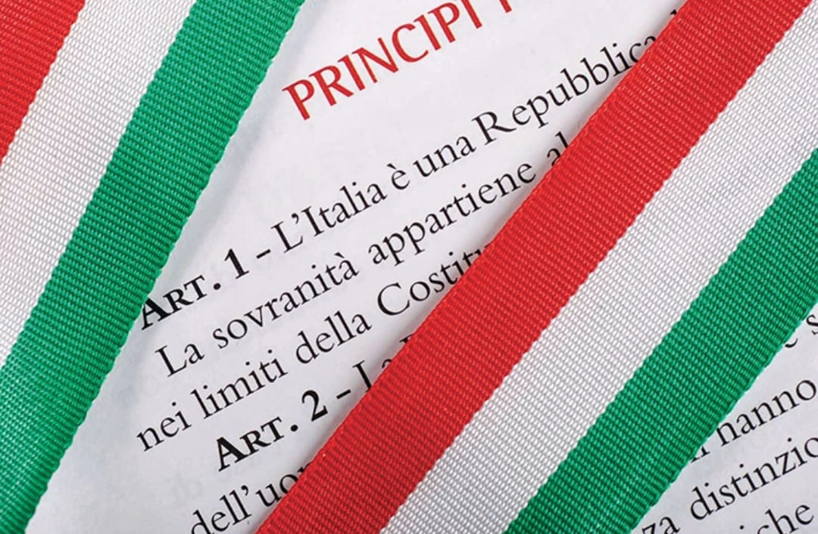
Mentre il mondo guarda con dolore e preoccupazione la guerra in Ucraina, in molti si chiedono quale possa essere l’eventuale ruolo dell’Italia e,da Papa Francesco agli appelli sui social, hanno citato l'articolo 11 della costituzione italiana,cosa dice? L'art. 11 della nostra Carta dispone il ripudio della guerra “come strumento di offesa alla libertà degli altri popoli e a tenersi lontano dai conflitti anche come mezzo di risoluzione delle controversie internazionali”. Inoltre l’articolo 11 prevede che l’Italia “consente, in condizioni di parità con gli altri Stati, alle limitazioni di sovranità necessarie ad un ordinamento che assicuri la pace e la giustizia fra le Nazioni; promuove e favorisce le organizzazioni internazionali rivolte a tale scopo”.

Slide 3
Va anche detto che in Italia, l’articolo 11 dispone il ripudio delle attività belliche come strumento di offesa, non come mezzo di difesa. “Un'aggressione come questa è di per sé la negazione del diritto internazionale e diventa difficile pensare a una condanna efficace attraverso le sole leve giudiziarie" dice al Fatto Quotidiano il costituzionalista Antonio D’Andrea. Qual è il vincolo costituzionale allora? "Possiamo difenderci, ma non 'esportare' guerre, neanche quando riteniamo che sia una guerra giusta."

Slide 4
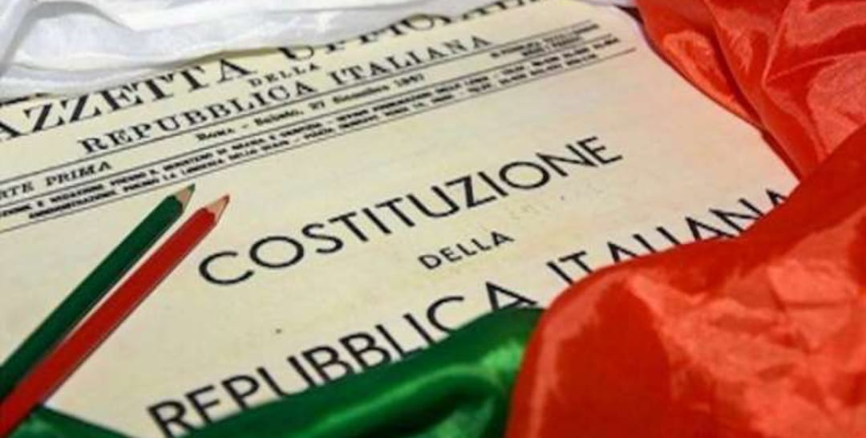
Il ripudio della guerra nasce dalla volontà di relegare definitivamente al passato il terrore, la morte e la devastazione delle due Guerre mondiali; la crudeltà della bomba atomica di Hiroshima; l’orrore della Shoah.
Tuttavia l’art. 11 non esclude che azioni belliche possano essere intraprese per la legittima difesa di respingere un attacco armato che metta in pericolo l’esistenza e l’indipendenza dello Stato (guerra di difesa). Tale funzione difensiva legittima, infatti, la presenza di un esercito.

Slide 5
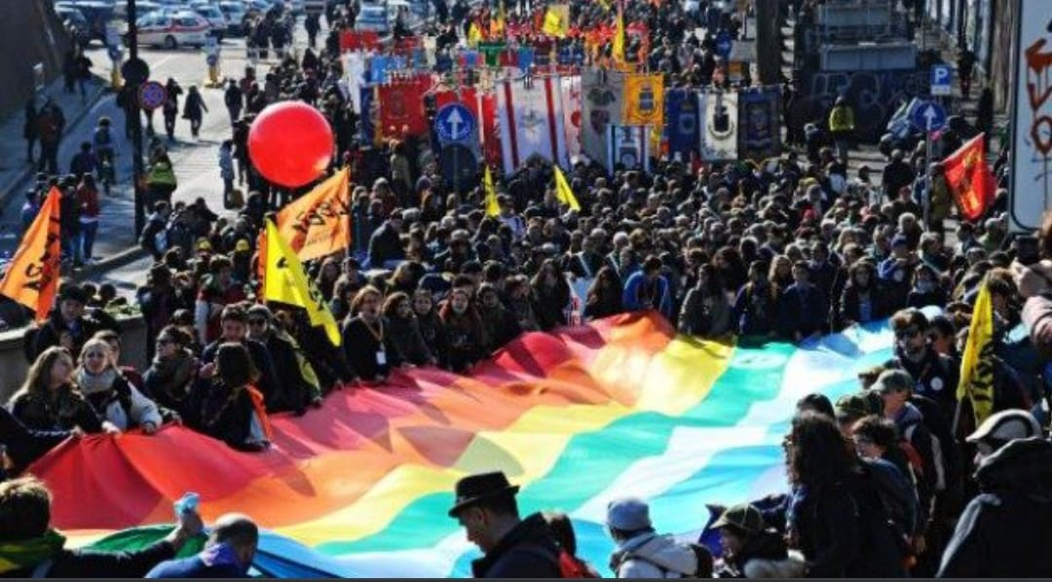

Slide 6
Grazie per la visione.

